Slide 1
10. klase 3. modulis: Sabiedrības uzplaukums Tēma: «Es» sabiedrībā, kopienā, pasaulē un kosmosā 1. nodarbība: Es un sabiedrība
Tikumiskās audzināšanas programma «e-TAP+»

Slide 2
Ierosme. Kas veido manu tēlu sabiedrībā?
Kā izpaužas katra tabulas sadaļas ierakstītā komponenta kvalitāte?
Fiziskā forma | Apģērbs | Uzvedība | Statuss
Stāja Augums Veselība | Tīrība Kārtība Ērtums Atbilstība situācijai Stils | Atbilstība morāles principiem Atbilstība etiķetei un uzvedības normām Atbilstība savai personībai (temperamentam, raksturam) un savas dzīves mērķiem | Popularitāte Profesija, amats Īpašums, automašīna Alga Apbalvojumi
Kas to visu nosaka? Vai tās ir tikai mūsu vēlmes, vai arī sabiedrībā pieņemtais?

Slide 3
1. aktivitāte. Ar ko atšķiras normas no vērtībām?
Normas - ārēji noteiktais; tas, ko sabiedrība pieprasa | Vērtības - iekšēji pieņemtais; tas, ko cilvēks pats akceptē un vēlas
Piemēri… | Piemēri..
Runāt stundas laikā paceļot roku
Pateikties pēc ēdienreizes sakot: «Paldies!»
Sasveicinoties paspiest pastiepto roku
…..
Drosme (aizstāvēt savus uzskatus, nebaidīties no draudiem)​
Patiesīgums (nemelot, teikt patiesību)​
Uzticamība (nepamest draugu nelaimē)​
....

Slide 4
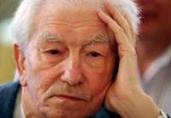
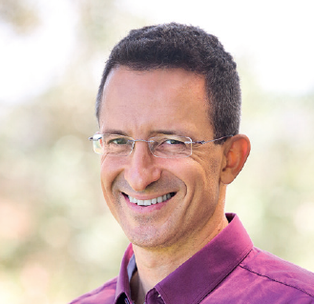
2. aktivitāte. Kas ir laime?
“Un tādas lielas laimes nemaz nav. Ja jums to vēl, tad ziniet: tie ir nieki. Ir tikai tādas mazas laimītes. Ir tikai tādi mazi ikdienības prieki.”
Imants Ziedonis
“Īsta laime nav tas pats, kas īslaicīgas pozitīvas emocijas. Ja cilvēks vēlas iegūt dziļu, patiesu laimi, viņa dzīvē ir jābūt mērķim. To var saukt par pienākuma sajūtu vai ko citu, bet tam jābūt daudz nozīmīgākam nekā vienkārši vēlmei aizbraukt uz pludmali atpūsties. Dzīvē ir jābūt nozīmības izjūtai, lai tā būtu piepildīta..”
Tals Benšahars

Slide 5
2. aktivitāte. Kas ir laime?
Uzdevums:
Izlasiet citātus iepriekšējā slaidā un miniet arguments par labu viena (I. Ziedoņa) un otra (T. Benšahara) teiktajam un pieejai.
I. Ziedoņa pieeja:
T. Benšahara pieeja:
Vai tās abas var apvienot?

Slide 6
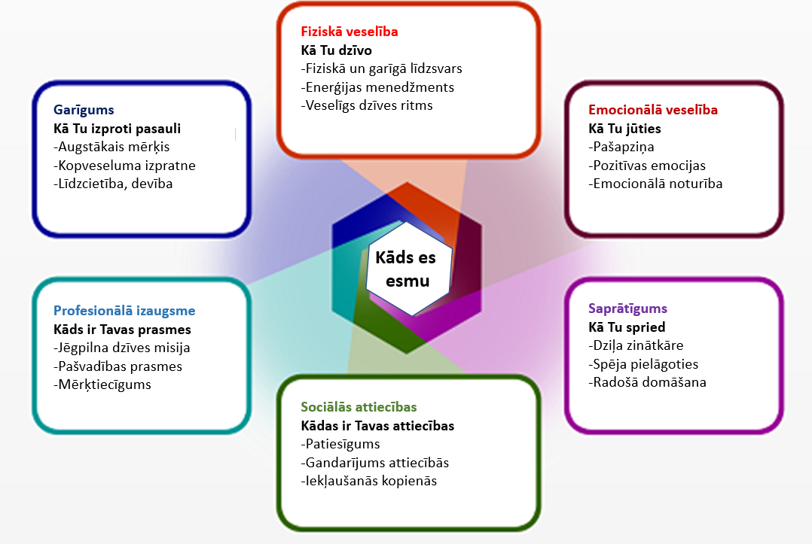
Darbs grupās!
3. aktivitāte. Kā sabiedrība ietekmē mani un kā es varu ietekmēt sabiedrību

Slide 7
Kas man personiski nepieciešams laimei?
Refleksija. Apdomā mājās…

Slide 8
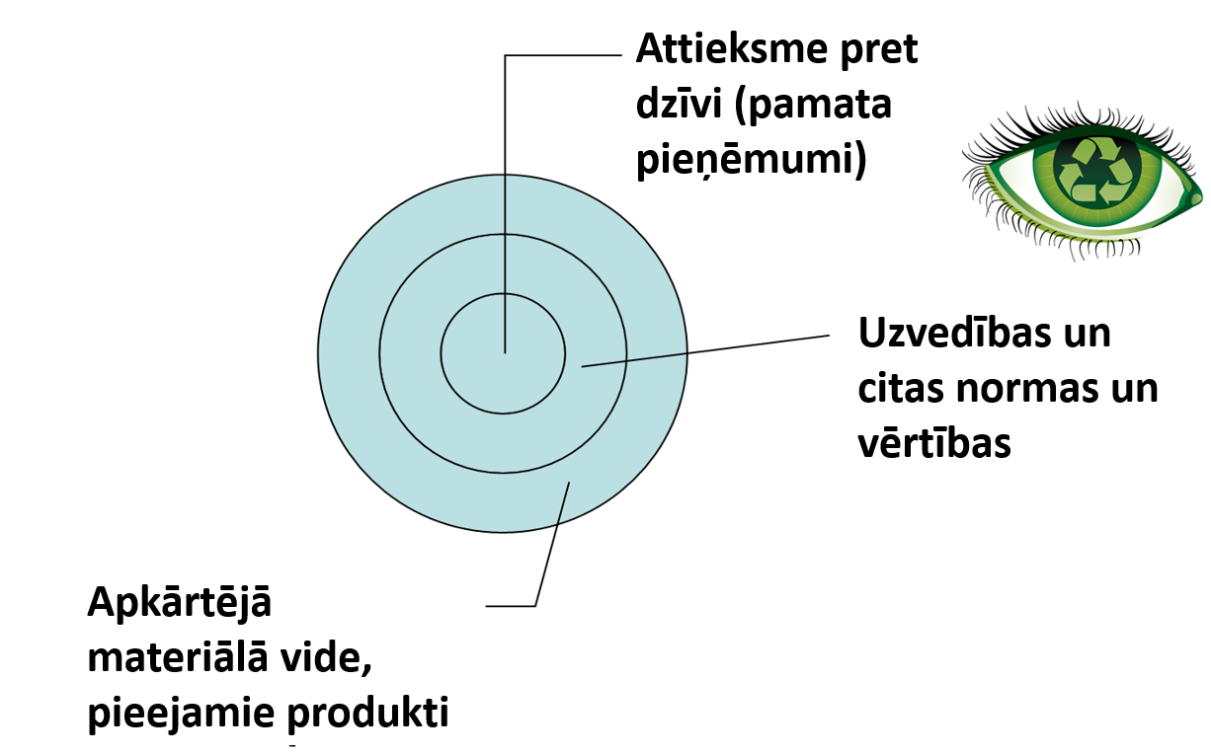
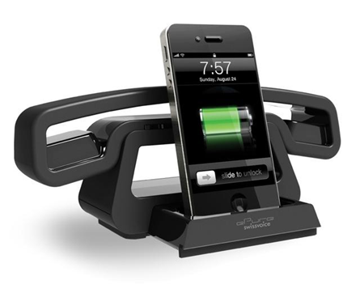
1. padziļinājums. Kā sabiedrība ietekmē ikviena cilvēka dzīvi?
1) Apkārtējā vide, kurā dzīvojam (priekšmeti dzīvoklī, grāmatas, mūzikas instrumenti, datori; iespējas apmeklēt koncertus, izstādes, ceļot uz ārzemēm, ciemoties laukos..)
2) Normas un vērtības, ko piedāvā un veido cilvēkā sabiedrība (vecāki, draugi, skola, masu mediji un interneta vietnes..)
3) Attieksme pret dzīvi, galvenie pasaules priekšstati (“pamata pieņēmumi par esamību”) galvenās attieksmes pret pasauli:
a) iekļauties pasaulē
b) vairīties no tās (izolēties no pasaules)
c) aktīvi pārveidot pasauli

Slide 9
2. padziļinājums. Vai vērtības ir tikai subjektīvas? Divas pretējas pozīcijas:
Augstākajām vērtībām ir patstāvīga esamība, neatkarīgi no tā cik daudz cilvēku tās spēj īstenot. Tām ir objektīvs pamats.
Šādas vērtības ir sastopamas visās sabiedrībās: patiesīgums, drosme, krietnums, līdzcietība, mīlestība, cilvēcīgums. Pazīstams morāles zelta likums jeb princips: «nedari otram to, ko negribi lai dara tev».
Piemēram, meli nekad nebūs patiesība.
Visas vērtības ir tikai subjektīvi pieņēmumi (vai nu individuāli vai sabiedrības izvēlēti orientieri, nepastāvīgi, maināmi, brīvi atmetami vai ieviešami, atkarībā no situācijas, kādā atrodas cilvēks vai sabiedrība).
Piemēram, katram cilvēkam var būt ne tikai individuāla garšas sajūta, bet savs atšķirīgs priekšstats par to, kas ir labs un kas ļauns.

Slide 10
Vērtības kā mērķi un vērtības kā līdzekļi
Vērtības, kas noder augstāku vērtību un mērķu īstenošanai | Vērtības, kas ir ideāli, uz kuriem tiekties, kas ir labas pašas par sevi
….. | .....
Nauda, labs ēdiens, prasmes, atpūta, sporta aktivitātes..
Laime, taisnīgums, krietnums, cieņa, gudrība, mīlestība...

Slide 11
Tikumiskās audzināšanas programma «e-TAP+»
Resursi pieejami: www.arete.lu.lv
Programmas administrators: Dr. Manuels Fernandezs. manuels.fernandezs@lu.lv, +371 26253625.
Imantas 7. līnija 1, 223. telpa, Rīga, LV-1083, Latvija
Latvijas Universitātes Pedagoģijas, psiholoģijas un mākslas fakultātes Pedagoģijas zinātniskā institūta vadošais pētnieks
“Digitālas mācību programmas efektivitātes izpēte jauniešu tikumiskajai audzināšanai Latvijas izglītības iestādēs (no 1. līdz 12. klasei)” (03.01.2022-30.12.2024). Latvijas Zinātnes Padomes projekta Nr. lzp-2021/1-0385; LU reģistrācijas Nr: LZP2021/119

